Slide 1
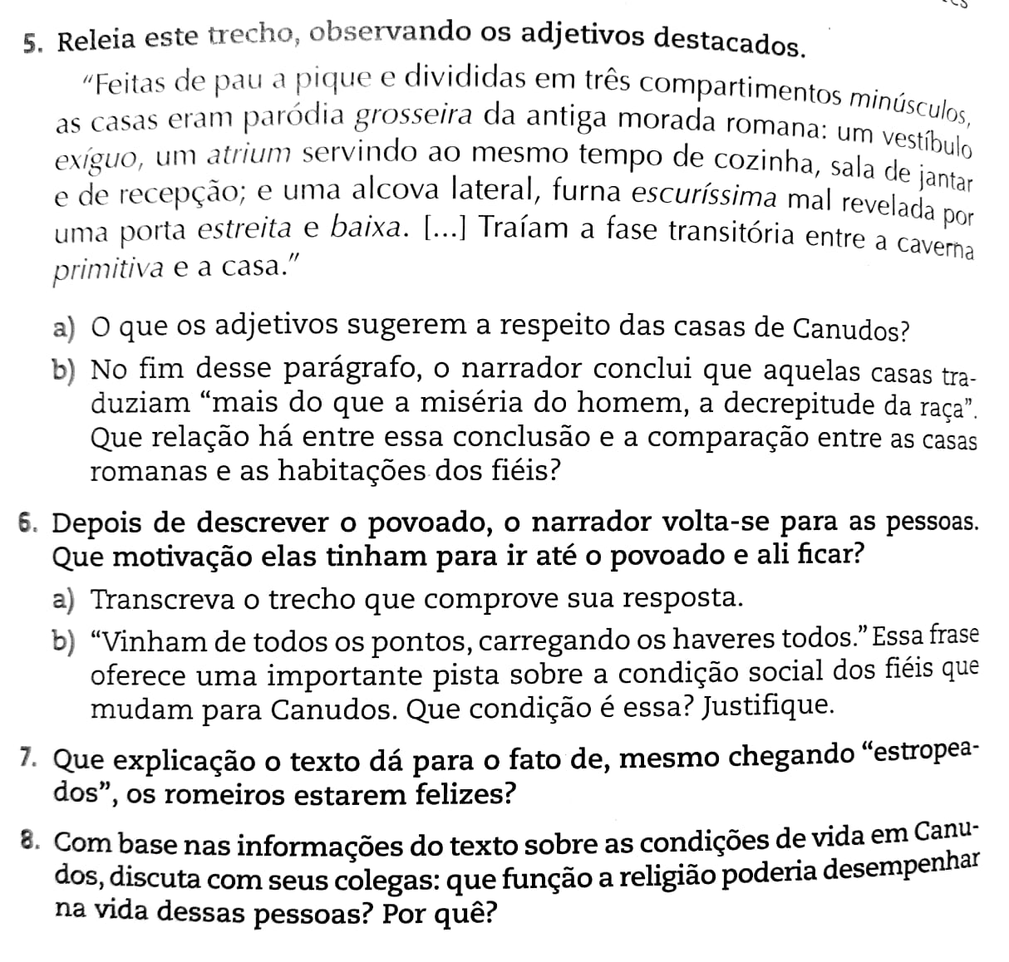

Slide 2
Lima Barreto: a vida nos subúrbios cariocas
Lima Barreto será responsável por compor um retrato de partes dos centros urbanos ignorados pela elite cultural do país: os subúrbios cariocas.
Era lá que vivia a pequena classe média composta de funcionários públicos, professores, moças à espera de casamento e uma variedade de outras personagens que povoam a obra do autor. Dá assim voz a uma parcela da população que havia sido ignorada pelos principais escritores românticos e realistas.
Os romances, contos e crônicas de Lima Barreto compõem um painel em que se desenham de forma mais clara os verdadeiros mecanismos de relacionamento social típicos do Brasil no início do século XX.

Slide 3
Isaías Caminha e Clara dos Anjos: a denúncia do preconceito
No primeiro romance publicado por Lima Barreto, Recordações do escrivão Isaias Caminha, já se pode identificar a denúncia do preconceito como uma das suas preocupações literárias.
Idealista e inteligente, Isaías acredita ser possível vencer na vida graças aos seus esforços e superar até mesmo o preconceito racial. Assim que chega ao Rio, vindo do interior, procura um influente deputado a quem havia sido recomendado por um amigo da família. Seu suposto protetor recusa-se a ajudá-lo e o jovem passa por uma série de dificuldades.
Apesar de sua capacidade e dedicação, é somente um fato casual que lhe permitirá realizar o sonho de se tornar repórter: surpreende seu superior em uma noitada de orgias.
O personagem-título representa "a própria frustração do autor, que nele se encarna, tornando especialmente doídos os seus encontros com os preconceitos de cor e de classe” (Alfredo Bosi)
No romance Clara dos Anjos, o preconceito racial retorna, enfocando agora uma moça que é seduzida por um tipo suburbano, Cassi Jones. Após relatar a humilhação da jovem pela família do rapaz que a desonrou, o narrador conclui:

Slide 4
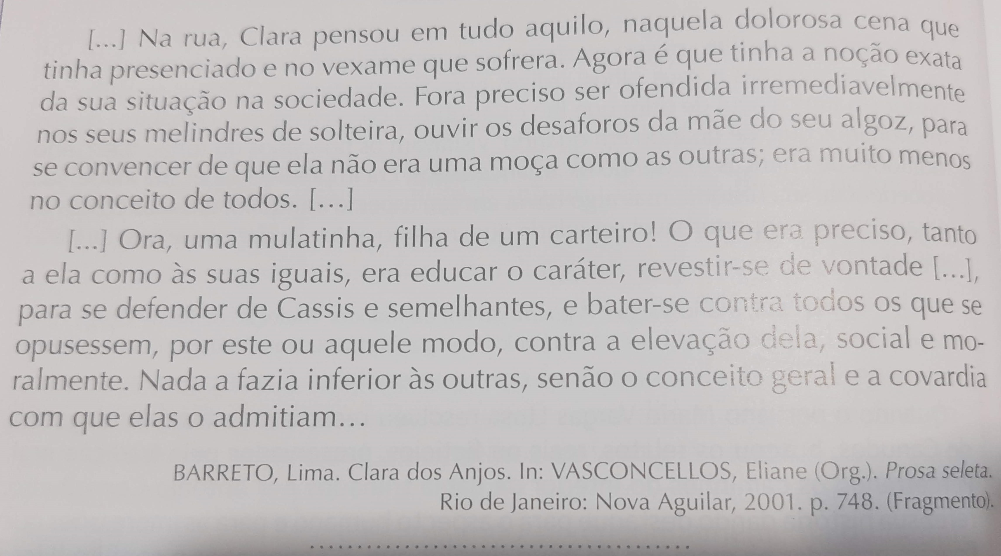
O aspecto mais comovente da cena, além da desilusão sofrida pela jovem, e a constatação da impossibilidade de vencer uma sociedade acostumada a determinar o valor de uma pessoa pela cor de sua pele

